Slide 1
Conquête spatiale fait par William

Slide 2
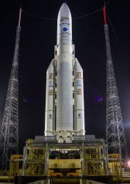
Arianne
Qui ou quoi
Une fusée

Slide 3
Nationalité francaise

Slide 4
Quand en 1970 (arianne 1)

